Slide 1
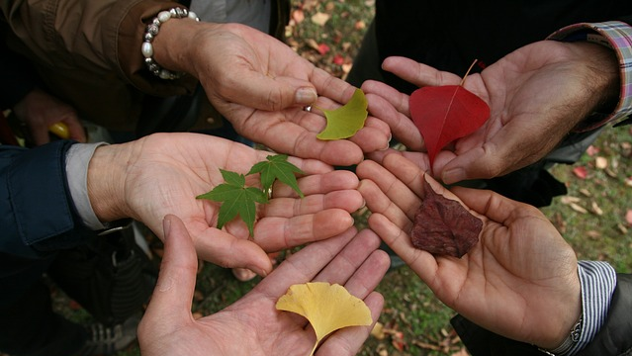
Obligatorisk kurs i smittevern
Slik ivaretar vi smittevernet på arbeidsplassene våre i Gausdal kommune.
Innhold:
håndvask
bruk av hansker
hostehygiene
avstand til andre
renhold på arbeidsplassen
spisepausen
transport
hvis du blir syk
Det tar cirka 15 minutter å gjennomføre hele kurset.
Løpende informasjon om smittevern og smittevernreduserende tiltak gjeldende for Gausdal kommune finner du på Intranett. Følg til enhver tid de eventuelle lokale tilpasninger og tiltak som iverksettes.

Slide 2
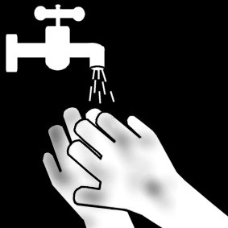
Håndvask
Håndvask er et viktig tiltak i kampen mot koronaviruset.
Koronaviruset, og andre virus, smitter ved kontakt med andre. Overføringen kan også skje indirekte via inventar eller gjenstander.
Derfor er det viktig at vi vasker hendene ofte.

Slide 3
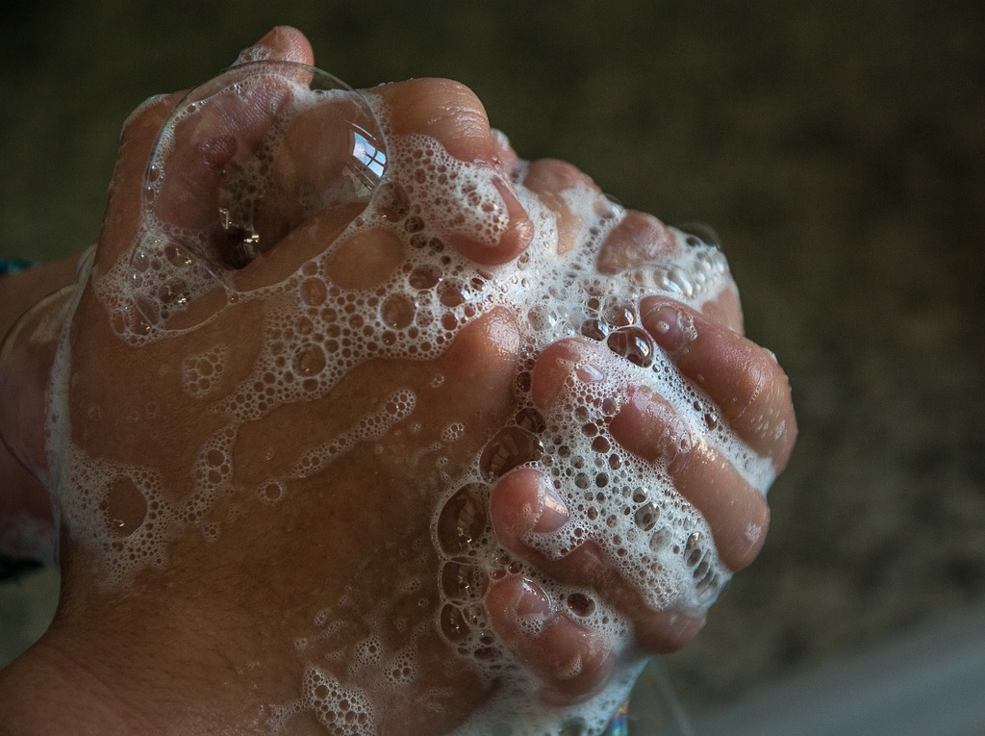
Når må du vaske hendene?
Det anbefales å vaske hendene i følgende tilfeller:
Før du drar hjemmefra og når du kommer hjem
Når du kommer til kontoret/arbeidsplassen
Når du bytter arbeidsrom eller arbeidsutstyr
Etter at du har hostet, nyst, tørket ansiktet eller pusset nesen
Etter at du har vært på toalettet
Før og etter måltider
Etter at du har vært ute
Når du har synlig skitne hender

Slide 4
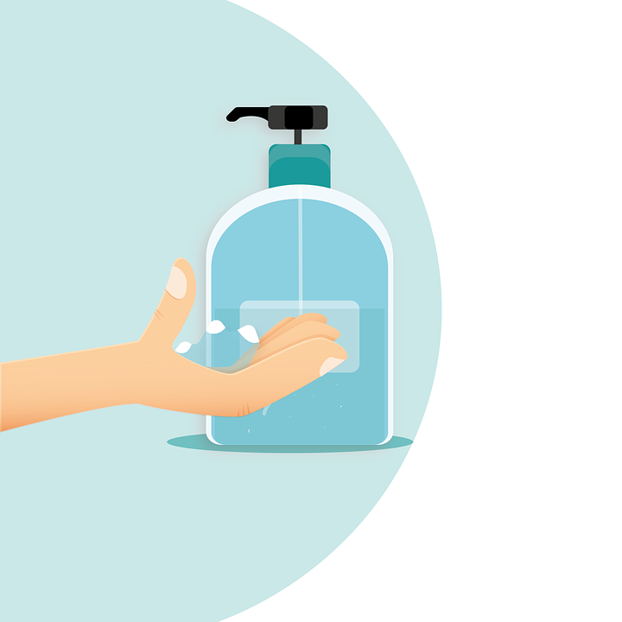
Såpe og vann eller hånddesinfeksjon?
Håndvask med såpe og vann er det mest effektive når vi skal redusere smittespredning.
Hånddesinfeksjon er et godt alternativ dersom håndvask med såpe og vann ikke er praktisk mulig.
Dersom hendene er synlig skitne, bør såpe og vann alltid brukes.
Etter håndvask med såpe og vann på toalett, kjøkken eller andre steder hvor det ferdes flere mennesker må du være ekstra påpasselig med berøringspunkter som dørhåndtak, kopimaskin, såpedispensere m.m.
Vi har inkludert noen tips for hvordan du kan håndtere berøringspunkter senere i kurset.

Slide 5
Håndvask med såpe og vann
Håndvask med såpe og vann er som nevnt det aller beste alternativet for å redusere smittespredning. For å få best mulig effekt er det viktig å tenke på hvordan du gjør det.
Håndvasken bør vare i minst 20 sekunder, gjerne lenger. Det er viktig at håndvasken er grundig, og at alle flater dekkes. Videoen på neste side er fra Folkehelseinstituttet (FHI) og viser trinnene i korrekt utført håndvask.
Se filmen og følg rådene når du vasker hendene.

Slide 6
Slik vasker du hendene

Slide 7
Bruk av hånddesinfeksjonsmiddel
Hånddesinfeksjonsmiddel er et godt alternativ dersom håndvask ikke er mulig, men også her må du tenke på hvordan du gjør det.
Filmen "En dråpe er ikke nok" (neste side) viser hvordan du effektivt bruker hånddesinfeksjonsmiddel.
Se gjennom filmen og følg rådene neste gang du skal sprite hendene. Husk at dersom hendene er synlig skitne eller våte, bør du vaske dem med såpe og vann.

Slide 8
En dråpe er ikke nok

Slide 9
Korte negler
For et best mulig resultat når du vasker/desinfiserer hendene, anbefaler vi at du har korte negler, maks 2-3 millimeter.
Husk at kunstige negler og smykker (som ringer, armbånd og armbåndsur) kan være potensielle smittekilder.

Slide 10
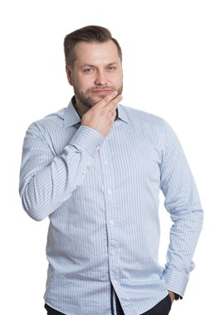
Berøring av ansikt
Selv om du vasker hendene ofte, er du aldri garantert at du ikke bærer viruset med deg på hendene. Derfor er det viktig å redusere berøring av ansiktet så mye som mulig.
Slik unngår du at viruset kommer inn i kroppen via slimhinner i munn, nese og øyne.

Slide 11
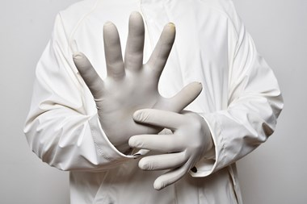
Bruk av hansker
Bruk av hansker reduserer ikke behovet for håndhygiene, fordi smitteoverføring via hender med hansker skjer på samme måte som for hender uten hansker.
FHI anbefaler ikke rutinemessig bruk av engangshansker.
Filmsnutten på neste side viser hvorfor feil bruk av hansker utgjør en smitterisiko. Filmen er laget for helsetjenesten, men den har overføringsverdi med tanke på smitte av virus via hender.

Slide 12
Bruk av hansker

Slide 13
Hostehygiene
Viruset smitter via dråper fra munn og nese (dråpesmitte). Det er viktig å utvise god hygiene når du hoster eller nyser.
Unngå å hoste eller nyse direkte mot andre.
Tilstreb å alltid ha et tørkepapir tilgjengelig som du kan hoste eller nyse inn i. Kast tørkepapir etter bruk. Vask så hendene.
Bruk albuekroken når du må hoste eller nyse og ikke har papir tilgjengelig.

Slide 14
Hold avstand
Det er viktig å holde tilstrekkelig avstand til hverandre for å unngå smittespredning.
Regelen for avstand er som følger:
Hold minst 1 meter avstand til andre til enhver tid. Dette gjelder både inne og ute.

Slide 15
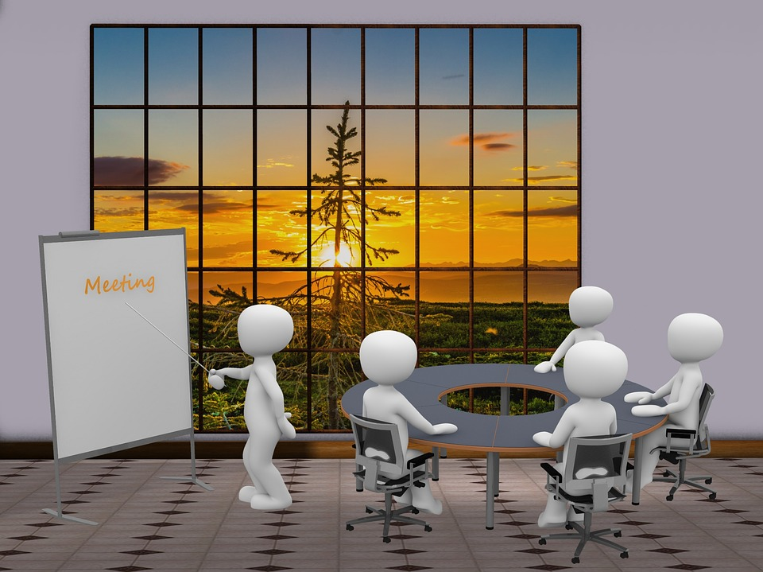
Delte arbeidsplasser og møter
Mange vil arbeide i lokaler sammen med andre kollegaer og beboere/brukere/innbyggere. Dette kan gjelde for eksempel møterom, ulike institusjoner og felleslokaler.
Det er nyttig å lage rutiner for hvordan regelen om minst 1 meters avstand kan overholdes i delte lokaler.
Dette er i all hovedsak et arbeidsgiveransvar, og utføres i praksis i samarbeid med ansatte.

Slide 16
Områder med gjennomgangstrafikk
Vær også oppmerksom på områder hvor man passerer hverandre eller oppholder seg over kort tid, som for eksempel ved inngangsparti, ganger, toalett og kjøkken. Her er det fort gjort å glemme seg.
Opphold deg i områder med stor gjennomgangstrafikk i så kort tid som mulig.
Det er ditt ansvar å til enhver tid ha tilstrekkelig avstand til dine kollegaer og andre du møter i løpet av arbeidsdagen.

Slide 17
Renhold
Godt renhold er svært viktig i denne perioden.
Forsking viser at koronaviruset kan overleve på overflater fra få timer til flere dager.
Gausdal kommune har intensivert renholdet i koronaperioden, men ansatte må likevel gjøre en innsats for å holde egen arbeidsplass ren og redusere smittefaren så mye som mulig.

Slide 18
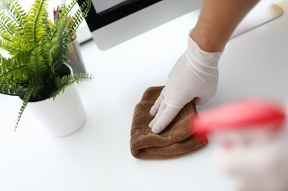
Renhold av egen arbeidsplass
Du har ansvar for følgende renhold av egen arbeidsplass:
Arbeidsbenker, kjøkkenbenker, bord og stoler i møterom, PC, paneler på kopimaskiner og annet utstyr som du bruker skal rengjøres etter bruk. Du vil finne rengjøringsutstyr på stedet.
Berøringspunkt på egen arbeidsplass som håndtak, brytere m.m. bør rengjøres to ganger daglig, for eksempel når du kommer på jobb og ved lunsjtider. Ved hyppig bruk bør disse rengjøres oftere.
Bruk engangskluter (papir, mikrofiber) med vann og vanlige fettløsende rengjøringsmidler.
Desinfeksjonsmidler (70% etanol) brukes på overflater som ikke tåler vann og rengjøringsmidler. Før bruk av desinfeksjonsmidler må synlig skitt tørkes bort med klut eller tørkepapir.
Sprayflasker danner aerosoler i lufta. Når du rengjør med spray, så hold flasken tett inntil papiret/kluten.
Husk håndvask etter utført renhold.

Slide 19
Noen tips angående berøringspunkter
Når vi skal redusere smittespredning er det lurt å gjøre det vi kan for å unngå de mest brukte berøringspunktene, altså de tingene vi tar mest på.
Her er noen tips:
Bruk albuen når du åpner dører.
Når du går inn/ut fra toalettet; ha et tørkepapir mellom deg og dørhandtaket når du åpner og lukker døren.
Når du skal trykke inn tilgangskoden for å komme inn i bygg; bruk adgangskortet til å berøre tastene med i stedet for fingrene.
Dersom du ikke har annet tilgjengelig; bruk lillefingeren når du kommer i kontakt med berøringspunkt som knapper og brytere. Lillefingeren er mindre i kontakt med både gjenstander og ansikt enn for eksempel pekefingeren, som vi bruker aller mest.

Slide 20
Begrens antall rom du oppholder deg i
Vi ønsker at ansatte som er kommet tilbake til arbeidsplassen begrenser antall rom de oppholder seg i.
Du må selvsagt ta i bruk de lokalene du trenger for å kunne utføre arbeidet ditt. Vi ønsker imidlertid at du har et bevisst forhold til hvilke lokaler du oppholder deg i, og unngår unødig opphold i lokaler der du ikke trenger å være.
Det er i orden å ta i bruk felles lokaler som pauserom e.l. dersom disse er åpne og regler om minst 1 meter avstand overholdes.

Slide 21
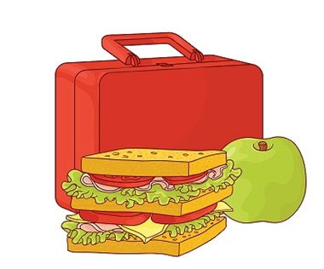
Spisepausen
Mange enheter vil ha egne tilpassede rutiner for bruk av felles kjøkken og lunsjrom. Disse skal følges.
Vær ekstra oppmerksom på hygiene rundt kjøkken og lunsjrom. Husk å vaske hendene både før og etter du benytter disse.
Vi oppfordrer til å ta med egen matpakke til spisepausen. Vask bordflaten før og etter bruk.
Dersom bespisning skjer på omgang, skal bordet vaskes mellom hver bordsetting.

Slide 22
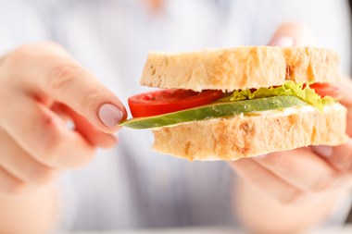
Spisepausen forts.
Dersom du spiser sammen med andre; husk å holde minst 1 meter avstand.
Faste spiseplasser anbefales.
Sitt gjerne ved siden av hverandre med 1 meters avstand heller enn å sitte rett ovenfor hverandre. Da reduserer man smitterisikoen ytterligere.

Slide 23
Transport
Til og fra jobb: Unngå kollektivtransport til og fra jobb, dersom det er mulig. Det er bedre å gå, sykle eller kjøre egen bil.
Arbeidsbiler: Ved transport med arbeidsbil skal kravet om 1 meters avstand mellom personer overholdes. Bruk faste team om mulig.
Berøringspunkter i og på arbeidsbilen skal rengjøres etter bruk av de som er tildelt bilen.

Slide 24
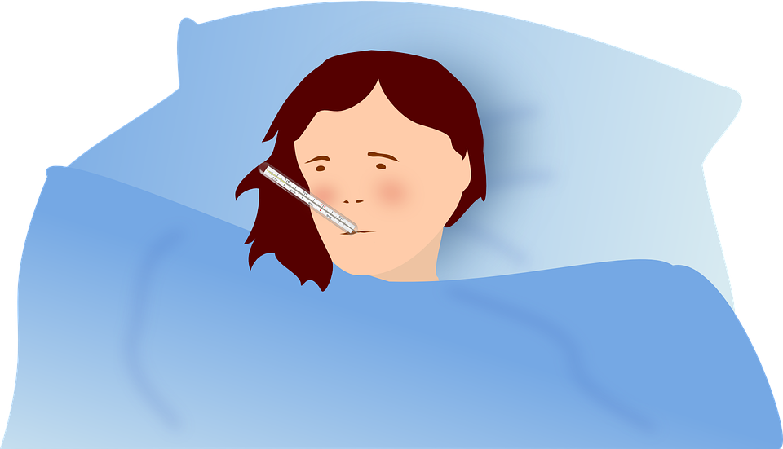
Hvis du blir syk
Dersom du får symptomer som kan samsvare med koronasmitte må du gjøre følgende:
Hold deg hjemme.
Dra hjem hvis du får symptomer etter at du er kommet på jobb.
Si fra til din leder om at du har koronalignende symptomer.
Hvis du er syk og trenger legehjelp, eller har behov for individuell helserådgivning, kontakt fastlege på telefon eller elektronisk.

Slide 25
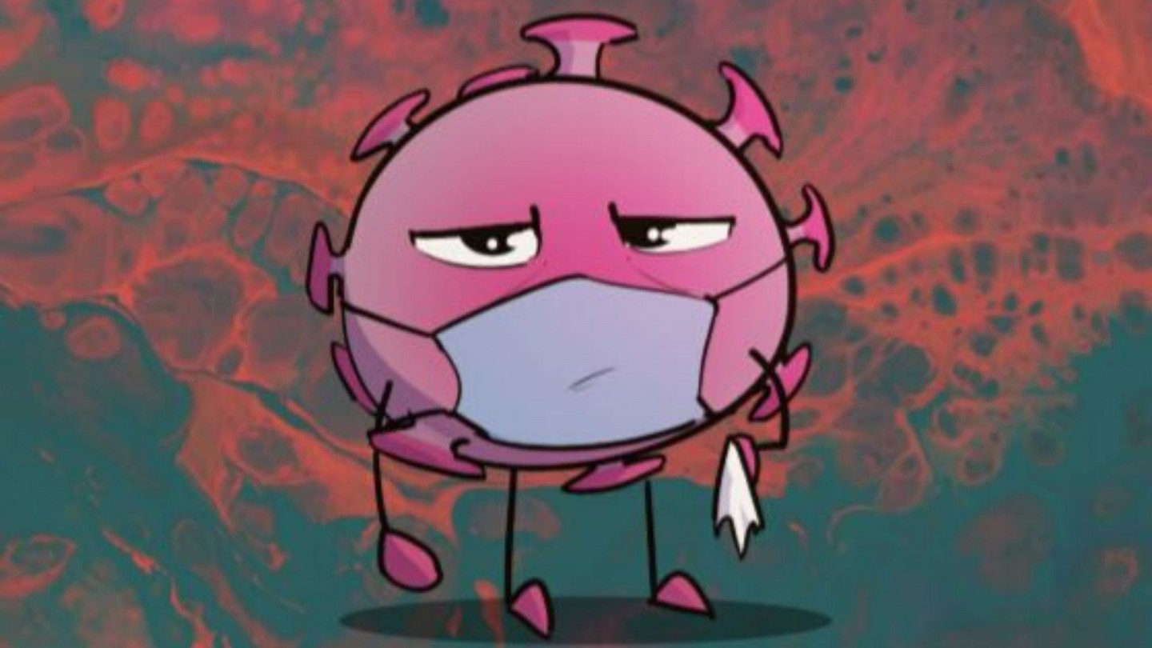
Meld fra til arbeidsgiver
Dersom du får påvist koronasmitte, må du melde fra til din leder snarest.
Ved påvist smitte vil det bli iverksatt tiltak for å begrense smittespredning på arbeidsplassen.

Slide 26
Som en bekreftelse på at du har gjennomført og forstått dette kurset, ta et bilde av denne siden med mobilen din, og send bildet til din leder.
Jeg har gjennomført leksjonen om smittevern på arbeidsplassen
x

